Slide 1
研究对象
热现象: 与温度有关的物理性质的变化.
热运动: 构成宏观物体的大量微观粒子的永不休止的无规则运动.
研究对象特征
单个分子: 无序、具有偶然性、遵循力学规律.
整体(大量分子): 服从统计规律 .

Slide 2

微观量: 描述个别分子运动状态的物理量(不可直接测量)，如分子的m ， 等.
宏观量: 表示大量分子集体特征的物理量(可直接测量), 如 p，V，T 等.
统计平均
微观量
宏观量

Slide 3
研究方法
1 热力学 —— 宏观描述
(1)具有可靠性；
(2)知其然而不知其所以然；
(3)应用宏观参量.
特点
2 气体动理论 —— 微观描述
(1)揭示宏观现象的本质；
(2)有局限性，与实际有偏差，不 可任意推广.
特点

Slide 4

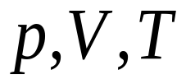
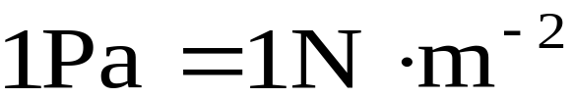
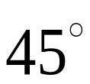
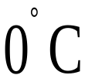
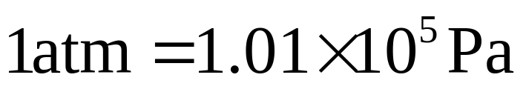

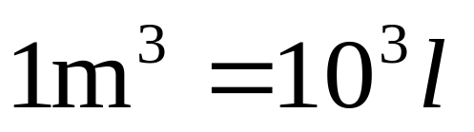
一 气体的物态参量(宏观量)
1 压强 ： 力学描述
单位:
标准大气压: 纬度海平面处, 时的大气压.
2 体积 : 几何描述
单位:

Slide 5


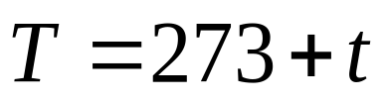
3 温度 : 热学描述
单位: (开尔文).
二 平衡态
一定量的气体，在不受外界的影响下，经过一定的时间，系统达到一个稳定的 宏观性质不随时间变化的状态称为平衡态.

Slide 6



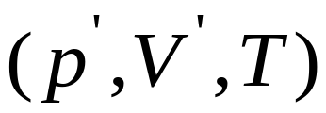
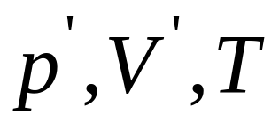

真 空 膨 胀

Slide 7


平衡态的特点
(1)单一性 ( p ， T 处处相等)；
(2)物态的稳定性—— 与时间无关；
(3)自发过程的终点；
(4)热动平衡(有别于力平衡).

Slide 8
三 理想气体物态方程
理想气体宏观定义:
遵守三个实验定律的气体.
物态方程: 理想气体平衡态宏观参量间的函数关系 .

Slide 9
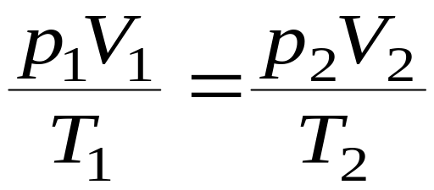
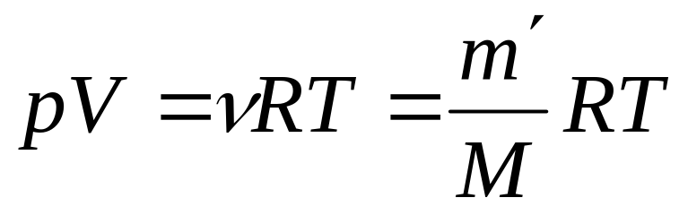
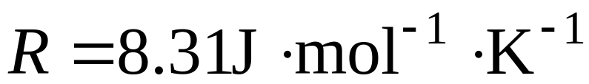
对一定质量的同种气体
理想气体物态方程一
摩尔气体常量

Slide 10
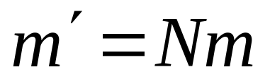
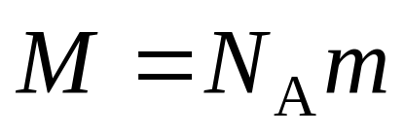
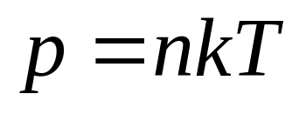
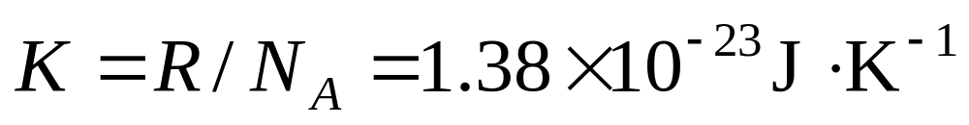
理想气体物态方程二
K 称为玻尔兹曼常量.
n =N/V，为气体分子数密度.

Slide 11

四 热力学第零定律
如果物体A和B分别与物体C处于热平衡的状态，那么A和B之间也处于热平衡.
END

